Slide 1
PO CO NAM ANGIELSKI?

Slide 2
ODPOWIEDŹ
Angielski jest dla łatwiejszej komunikacji w różnych krajach, ponieważ nie wiem, czy wiecie, ale większość krajów używa angielskiego.

Slide 3
CO DZIŚ BĘDZIE?
Dzisiaj zobaczymy kilka dialogów, filmów i cytatów. Dowiemy się jak zamówić sałatkę, kupić zwierzęta akwariowe i wybrać się na wycieczkę.

Slide 4
A PO CO MI TO?
Marzysz o zwiedzaniu malowniczych holenderskich miasteczek, których polskie biura podróży nie oferują? Nie ma problemu! Jesteś całkowicie samowystarczalny w języku angielskim. Dzięki angielskiemu możemy zamawiać z innych krajów, chodzić do lepszej szkoły i komunikować się z innymi.

Slide 5
FILM!!!☺
https://www.youtube.com/watch?v=128tITimwsU

Slide 6
QUIZ
https://www.quizme.pl/q/ludzikowa/sprawdz_jak_dobrze_umiesz_angielski

Slide 7
DIALOG SZKOLNA WYCIECZKA
-Przepraszam, Panno Edwards.
-Tak, co jest?
- Czy mogę zadzwonić do mich rodziców?
-Tak oczywiście.
- Dziękuję.

Slide 8
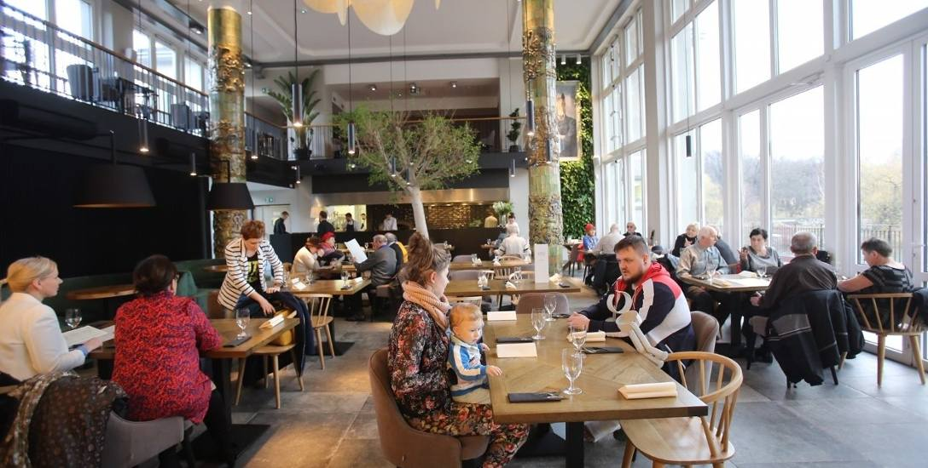
DIALOG RESTAURACJA
- Czy mogę prosić o sałatkę z pomidorów i ogórków?
- Przepraszam, nie ma sałatki z pomidorów i ogórków.

Slide 9
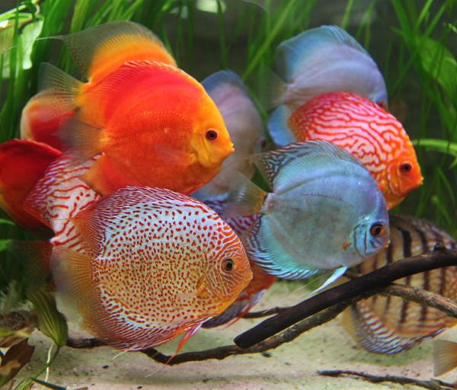
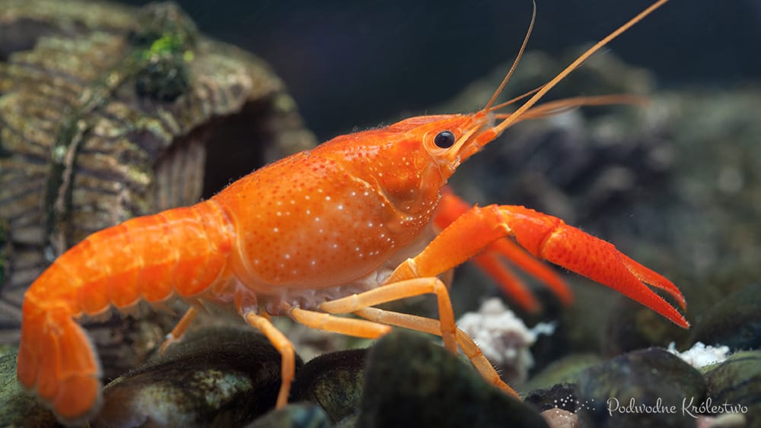
DIALOG SKLEP ZOOLOGICZNY
- Przepraszam, ile kosztują ryby i krewetki?
- Razem kosztują 38 funtów.
A akwarium?
Z piaskiem i ozdobami 56 funtów.
Wezmę wszystko,ile płacę?
94 funtów.
Dziękuję, dowidzenia!

Slide 11
ŹRÓDŁA
Podczas robienia prezentacji korzystano z stron:
Tłumacz google
Quizme!
Yutube

